Slide 1
STAJYERLİK SERÜVENİ
T.C. HALKBANK A.Ş.

Slide 2
STAJ YAPMAYI TERCİH ETME SEBEBİ:
Staj yapmayı tercih etmemdeki öncelikli sebebim mezuniyet şartı olan eksik bölüm seçmeli derslerimin yerine geçiyor olmasıydı.
Bunun yanında stajı tercih etmemdeki diğer bir sebep hiçbir tecrübe edinmeden mezun olmak istemememdi.
Finans ve muhasebe alanındaki dersler, kullanılan terimler genel olarak her zaman dikkatimi çekmiş olduğundan, aldığım derslerin bir pratiği olması amacıyla staj yapmayı tercih ettim.

Slide 3
NEDEN BANKA?
Aslında bu soru üniversite tercihlerimi yaparken de fikirlerim üzerinde hep etkili olmuştu.
Kendime her zaman bir bankada çalışmayı ve alanımda yükselmeyi hedef edindiğimden olacak ki staj tercihimi de bankadan yana kullanmak istedim.
Ekonometri bölümü elbette yalnızca ekonomistlik yapabileceğim anlamına gelmiyordu. Çok daha büyük hedefleri olan arkadaşlarım da oldu tabi ki ancak benim içimde yalnızca bir bankada çalışabilmek yatıyordu.
Bir bankada işler nasıl ilerler bunu gözlemlemek amacıyla banka stajyeri olmayı tercih ettim.

Slide 4
HALK BANKASI İLE TANIŞMA
Okuldan staj yapabileceğimin onayını aldıktan hemen sonra ilk olarak bir staj yeri bulmam gerekiyordu.
Stajımı Düzce’de yani ailemin yanında yapmayı tercih ettim.
Staj yeri bulma aşamasında açıkçası çok zorlandığımı söylemeliyim. Çünkü okulun staj yapabilmem için onay vermesi biraz uzun sürdüğünden dolayı bankaların geneli stajyer kadrosunu çoktan tamamlamışlardı.
Bütün bankaları tek tek dolaşarak ikna etmeye çalıştığım gün gerçekten bulamayacağımı düşünmüştüm. Ancak Halk Bankası uğramadığım son bankaydı ve olumlu bir şekilde oradan ayrıldım.

Slide 5
VE STAJ BAŞLADI…
Stajyerliğimin ilk aşamasında bankanın çalışma bölümlerini öğrendim. Operasyon, Pazarlama, Gişe ve KOBİ. Bu bölümlerde çalışan bankacılar ile tanıştım. Herkesi tanımak stajyerlik açısından en doğrusuydu. Çünkü bazı belgeleri stajyer ile birbirlerine gönderdiklerinde sorun yaşanmamalıydı.
İkinci olarak tabi ki fotokopi çekmeyi öğrendim. ☺
Benimle beraber staj yapan iki arkadaşım daha vardı. İlk hafta genel olarak staj sorumlumuz tarafından dekontların, dosyaların, faturaların, sözleşmelerin, kartların ve ihtiyacımız olacak malzemelerin nerede olduğunu öğrendik.

Slide 6
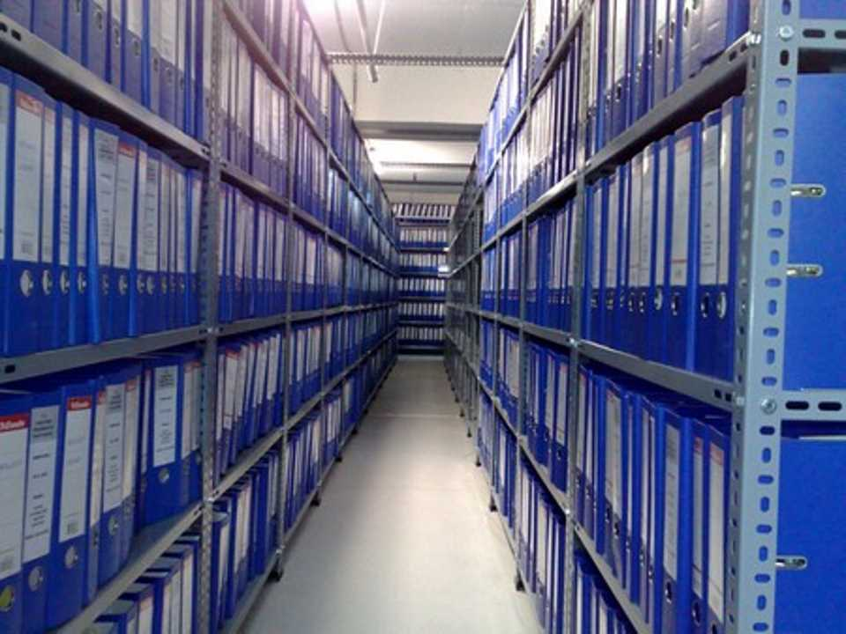
STAJ SÜRESİNCE ÖĞRENDİKLERİM
Pazarlama bölümünde bireysel bankacılık ile ilgili işlemler yapılır. Bunların en başında hesap açma gelir. Hesap açılırken imzalanan BHS (bankacılık hizmetleri sözleşmesi) yanda görülen arşivde saklanmaktadır.
Bankada bireysel ve ya KOBİ müşterilerine dair bütün kıymetli evraklar, sözleşmeler, kredi kullandırım formları, ödeme planları, müşteri bilgileri tek tek dosyalanıp Operasyon çalışanı tarafından sisteme işlendikten sonra numaralandırılıp arşive kaldırılır.

Slide 7
Bir hafta içinde hangi konularda kime danışacağımı ve belgelerin içeriğine göre konuyla kimin ilgileneceğini öğrendim.
KOBİ müşterileri her gün düzenli olarak işyerlerine ait olan talimatlar gönderirler. KOBİ çalışanları kendi aralarında firmaların paylaşımını yaptıklarından dolayı hangi müşteriler ile hangi sorumlunun ilgilendiğini öğrendim. Talimat içeriğinde genel olarak yapılacak olan EFT ve havale işlemleri oluyordu.
Stajımın büyük bölümü KOBİ bölümünde gerçekleştiğinden genel olarak öğrendiğim konular EFT, havale, virman, çek işlemleri, senet işlemleri, esnaf kredileri, müşteri dosyalarının düzenlenmesi gibiydi.
Bir bankada önemli olan iki husus varsa bunlardan biri müşteri memnuniyeti, diğeri ise müşteri bilgilerinin gizliliğiydi. Kısaca çalışanlar her zaman güler yüzlü ve çözüm odaklı olmalı ve müşterisi ile arasında geçen tüm işlemleri gizli tutmalıydı.

Slide 9
Operasyon bölümünde genel olarak kasa açma, fatura yatırma, EFT ve havale işlemlerini gerçekleştirme, gişede yapılmak istenilen bazı işlemlere ikinci onay (İKON) verme, çek ve senetler ile ilgili tahsil işlemlerini gerçekleştirme, icra takibini gerçekleştirme, o günkü kasa sayımının kaydını tutma gibi işlemler yapılmaktadır. Yapılan her işlem fatura ve dekontlara aktarılır.
Gişe bence bankada en yoğun geçen ve müşteri ilişkilerinin çok fazla olduğu bölümdü. Gişe çalışanı müşteriye para çekme, para yatırma, EFT ve havale gerçekleştirme, hesabı açılan müşteriye hesap numarası ve IBAN bilgilerini verme, müşteri kartlarını teslim etme ve tüm bu işlemleri olabildiğince hızlı gerçekleştirme konusunda yardımcı olmaktadır. Yapılan her işlem dekonta aktarılır ve saklanır.

Slide 10
Pazarlama bölümündeki çalışanlar bireysel müşteriler ile ilgilenir. Müşteri işlemlerini takip etme, problemleri ile ilgilenme, hesap açma, yeni müşteriler kazandırma, kredi çekmek isteyen müşterilere yardımcı olma, bireysel emekliliğe müşteri kazandırma, müşteriye hesap dökümanı sağlama, kredi müşterilerinin ödemelerini takip etme ve gerektiğinde hatırlatma gibi görevleri pazarlama bölümü gerçekleştirir.
KOBİ’nin açılımı Küçük ve Orta Büyüklükteki İşletmelerdir. Bu bölümde her işletmenin bir KOBİ danışmanı vardır. KOBİ danışmanı genel olarak işletmenin gelişmesinde büyük rol oynar ve bankacılık işlemlerinde yardımcı olur. Ticari müşterilere firmalarını iyileştirmek için önerilerde bulunur. Günlük talimatların müşteri onayını alır ve gerçekleşmesini sağlar. Müşteriler ile banka içinde ve dışında iletişimde olurlar. Bence sorumluluğu en yüksek olan bölümdür. Çünkü ticari müşteriler bankada çok yüksek miktarlar ile işlem yapmaktadır.

Slide 11
STAJ SÜRESİNCE ÖĞRENEMEDİKLERİM
Bu yetmiş günlük staj süresince öğrenemedim dediğim tek bir konu var. Oda çalışanların önündeki ekranda işlem yaptıkları sistemin işleyişi. Büyük çoğunluğu kodlanmış harflerden oluşuyordu ve her işlem için farklı bir sayfada işlem yapılıyordu. Genelde her zaman yanlarından gözlemlediğim ama bir türlü anlamlandıramadığım bir sistemdi. Bunu öğrenmek zorunda olmadığımı her zaman söylüyorlardı. Çünkü her bankanın sahip olduğu sistem birbirinden farklı işliyordu. Ve bir bankaya işe başlandığında bu sistemin işleyişi hakkında eğitim alınmaktaydı. Hata yapabileceğimi düşünerek kaygılandığım çok olmuştu. Ama bir eğitim ile üstesinden gelinemeyecek bir konu değildi.

Slide 12
STAJ YAPMANIN BANA SAĞLADIĞI FAYDALAR
Bu konuda söyleyeceklerim en başında belirttiğim üzere büyük bir tecrübe kazanmış olmaktı.
Staja başladığım günden son güne kadar her konuda meraklı ve ilgili olduğumdan olacak ki bankanın genel işleyişi açısından güzel bilgiler edindiğimi düşünüyorum.
İlerleyen zamanlarda bir bankada çalışmak istediğim için edindiğim bilgilerin bana her zaman bir faydası olacağını biliyorum.
Staj yapmak isteyen arkadaşlarımıza bir tavsiyede bulunmak gerekirse staj süresince her zaman ve her konuda merak edilen tüm işlemleri çekinmeden bütün çalışanlara sormalarıdır. Aksi taktirde stajı tamamen fotokopi çekerek ve getir götür işleri yaparak tamamlayacaklarını düşünüyorum. ☺

Slide 13
DİNLEDİĞİNİZ İÇİN TEŞEKKÜRLER…
ÖZGENUR TAŞ

